Slide 1
Quym olish usullari
Reja:
Metall qoliplarda (kokil) quyma olish. .
2.Bosim ostida quyma olish. Erib ketadigan modellar asosida qolip tayyorlash va quyma olish
3. Metall quymalarda uchraydigan nuqsonlar, paydo bo‘lish sabablari va oldini olish tadbirlari.

Slide 2
QUYMALAR OLISHNING MAXSUS USULLARI
Metall qotishmalardan ko’plab miqdorda bir xildagn sifatli quymalarni olishga bo’lgan talabning ortishi natijasida mexanizatsiya va avtomatlashtirilgan zamonaviy yirik quyma korxonalar barpo etildi. Yuqorida tanishib o’tilgan an’anaviy usullarda quyma olishdagi kamchiliklar (qolipning bir marta quyma olishgagina yaroqliligi, quyma shakli va o’lchamlarining yetarli darajada aniqmasligi va yuza tekisliklarining talabga javob bermaydigan tarzda notekisligi, quyish tizimida metall sarfining ko’pligi, ish sharoitining og’irligi, ish unumining pastligi va boshqalar mavjudligi sababli bunday nuqsonlardan deyarli holi bo’lgan takomillashgan texnologik usullar yaratishni taqozo qildi. Quyidagi paragraflarda bu usullar haqida qisqaroq bo’lsada, ma’lumotlar keltirilgan.
Quymalarni metall qoliplarda erkin quyib olish
Bu usulda metall qolipga metall erkin qo’yilib, aniq shaklli va o’lchamli, tekis yuzali, sifatli quymalar olinadi. Metall qolip (kokil) uchun eng yaxshi material kulrang cho’yan bo’ladi, chunki u o’zidan issiqdikni yaxshi o’tkazishi sababli deyarli qizimay, tob tashlamaydi, texnologik xossalari yaxshi (oquvchanligi, oson kesib ishlanishi), narxi u qadar qimmat emas, bu esa juda qo’l keladi.

Slide 3
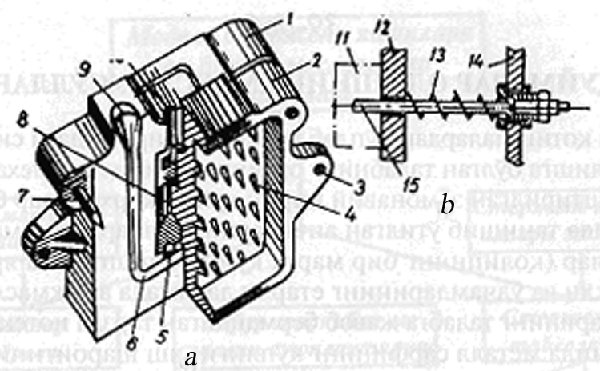
Metall qoliplar konstruktsiyasi olinuvchi quyma shakli va o’lchamiga ko’ra turlicha bo’ladi. Masalan, oddiy shaklli, kichik va o’rtacha o’lchamli quymalar olishga mo’ljallangan qoliplar vertikal yoki gorizontal tekisliklar bo’yicha ajraladigan bo’ladi. Murakkab shaklli, turli o’lchamli quymalar qoliplari bir necha qismlardan yig’iladigan bo’ladi.
Qora metall quymalar olishda sterjenlar yuqori sifatli ster­jenь materiallaridan, rangli metall quymalar uchun U7, U10 va boshqa markali po’latlardan tayyorlanadi. Qolipga kiritilgan metallarning bir tekis sovishini ta’minlash maqsadida qolipning tegishli joylariga maxsus quyma barmoqlar o’rnatiladi (171–rasm, a).
Qoliplarning ish muddatini oshirish, quyma sifatini yaxshilash maqsadida qoliplarga suyuq metall kiritilgunga qadar, ularni 100–300°S temperaturagacha qizdirib, ish yuzalariga o’tga chidamli bo’yoq purkaladi yoki o’tga chidamli materiallar nihoyatda yupqa qilib qoplanadi. Agar olinuvchi quyma yupqa devorli bo’lib, shakli murakkab bo’lsa, uning hamma qismini metall bilan bir tekisda to’ldirish maqsadida qolipni tebratib turish ham tavsiya etiladi.
Metall qolipning vertikal tekislik bo’yicha ajralishi:
1,2 – qolip pallalari; 3 – kulok; 4 – barmoqlari; 5, 6, 9– quyish sistemasi kanallari; 7– shtirь; 8– qolip; 10 – vipor; 11 – yarim qolip; 12– old babka; 13– prujina; 14– plita; 15 – turtki.

Slide 4
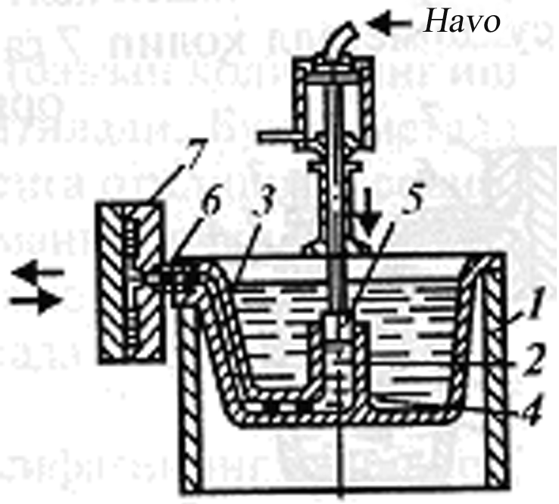
Quymalarni olish texnologik jarayoni quyidagi asosiy bosqichlardan iborat bo’ladi:
1) qolipni metall quyishga tayyorlash;
2) qolipga zarur miqdorda suyuq metall kiritish;
3) quyma kotgach uni qolipdan ajratish;
4) quymadan quyish tizimida kotib qolgan metallni ajratib uni tozalash;
5) quymaning sifatini ko’zatish.
1. Issiq kamerali porshenli mashinalarda quymalarni olish.
Odatda, bu mashinalardan suyuqlanish temperaturasi 450–500°S gacha bo’lgan ruh qalay, qo’rg’oshin asosidagi qotishmalardan kichik (25–30 kg gacha) quymalar olishda foydalaniladi. Mashinalar konstruktsiyalari jihatidan qo’lda ishlatiladigan, yarim avtomatik va avtomatik ravishda ishlaydiganlarga bo’linadi. Masalan, avtomatik ravishda ishlaydigan mashinalarda soatiga 3000 gacha va undan ortiq quymalar olish mumkin.
Issiq kamerali porshenli quyish mashinasining sxemasi:
1–vanna; 2– teshik; 3– komal; 4– tsilindr; 5– porshenь; 6–mundshtuk; 7–qolip

Slide 5
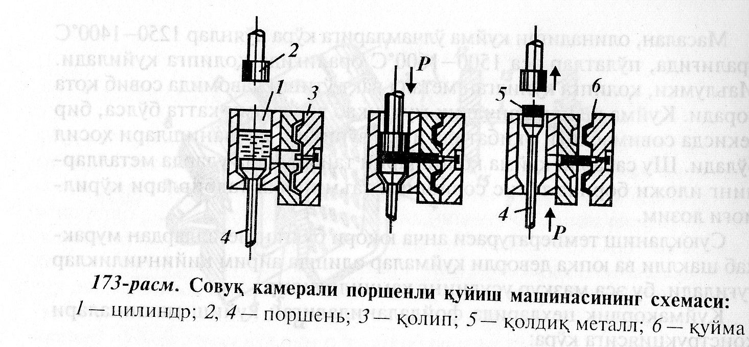
Sovuq kamerali porshenli quyish mashinasining sxemasi:
1– tsilindr; 2, 4 – porshenь; 3– qolip; 5–qoldiq metall; 6– quyma
2. Quymalarni sovuq kamerali porshenli quyish mashinasida olish.
Bu xil mashinalardan suyuqlanish temperaturasi yuqoriroq bo’lgan, masalan, alyuminiy, mis qotishmalaridan quymalar olishda foydala­niladi.
–rasmda bunday mashinaning to’zilishi va ishlashi sxemasi kel­tirilgan. Sxemadan ko’rinadiki, quyma olish uchun ma’lum miqdordagi suyuq metall tsilindr 1 ga qo’yiladi (–rasm, a).
Bunda pastki porshenь 4 yuqoriga ko’tarilgan bo’lib, qolipga me­tall kiritish kanal teshigi berkitilgan bo’ladi. So’ngra ustki por­shenь 2 pastga harakatlanganda metall katta bosim (300 MPa gacha) bilan bosilishda, tsilindrdagi metall qolipga bosim bilan quyish kanali bo’ylab kiritilgan (–rasm, b).

Slide 6
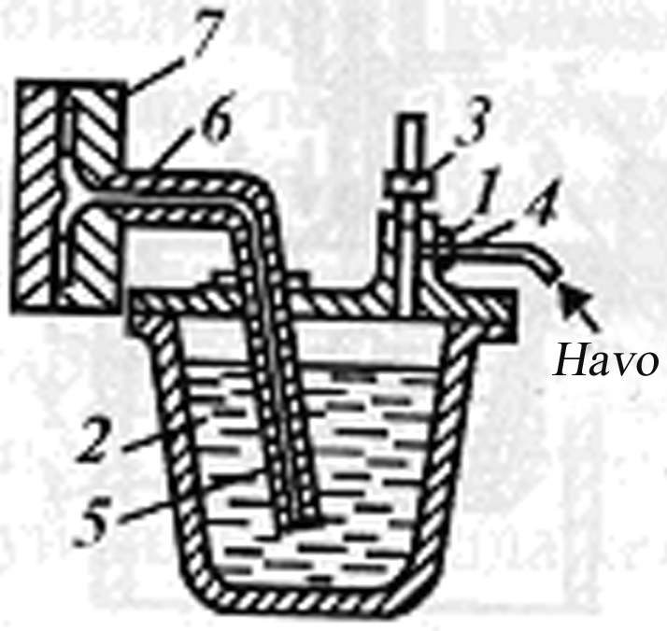
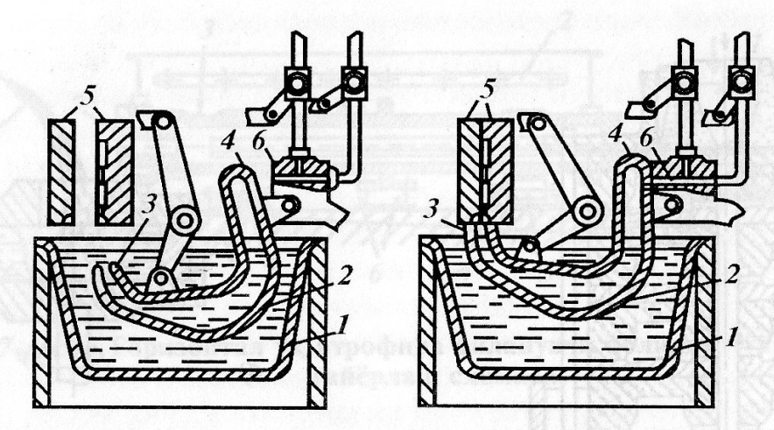
Quymalarni qo’zg’almas va qo’zg’aluvchi kamerali kompressorli quyish mashinalarda olish
qo’zg’almas kamerali mashinalardan birining to’zilishi va ishlashi sxemasi keltirilgan. Sxemadan ko’rinadiki, kamera 2 dagi suyuq metall qolip 7 ga havo bosimida patrubka 5 dagi mundshtuk 6 orqali kiritiladi.
Qo’zg’almas kamerali kompressorli quyish mashinasining sxemasi:
1, 4– teshik; 2 – kamera; 3– tikip; 5– patrubok; 6– mundshtuk; 7– qolip
Qo’zg’aluvchi kamerali kompressorli quyish mashinasining
sxemasi: 1– vanna; 2– qo’zg’aluvchi kamera; 3– mundshtuk; 4– uchlik; 5– qolip; 6 – teshik

Slide 7
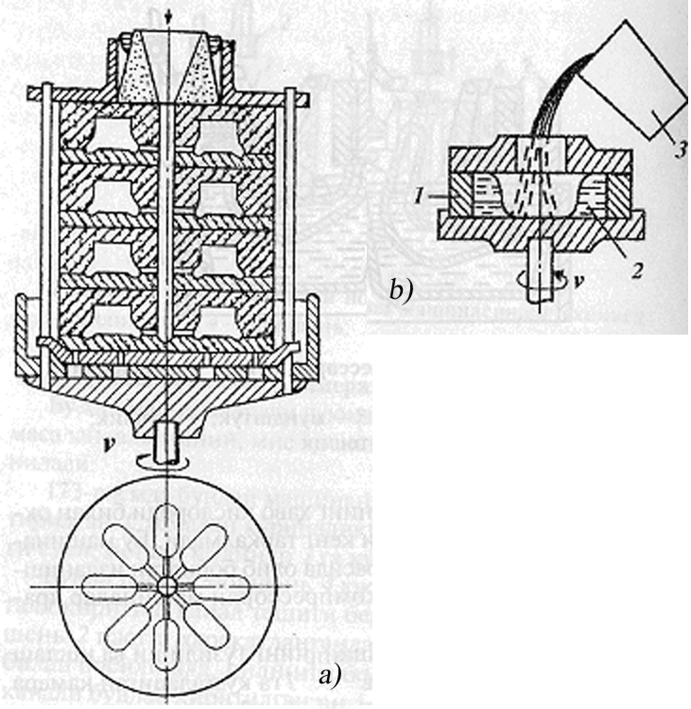
Quymalarni aylanuvchi metall qoliplarda olish
Bu usulda metall aylanuvchi metall qolipga (ba’zan qolipning ish yuzi qolip materiali bilan qoplangan) kiritiladi. Bunda metall markazdan qochirma kuch ta’sirida qolip devoriga otilishida sovib, kristallanishi qolip devoridan boshlanib, quymaning ichki bo’sh yuzida tugaydi, bu jarayonda nometall materiallar (shlaklar, oksidlar), gaz­lar quyma sirtki bo’shlig’i tomon o’tadi. Natijada zich, mayda, donli, tekis yuzali quymalar olinadi.
Rasmda gorizontal ukatrofida aylanuvchi metall qolipda cho’yan truba quymalarini olish sxemasi keltirilgan. SHuni hamaytish kerakki, bunday qoliplar cho’yandan tayyorlanib, olinuvchi quymalar si­fatini yaxshilash, qoliplarning ish muddatlarini oshirish maqsadi­da ular metall kiritilguncha 150–300°S atrofida qizdirilib, ish yuzalari himoya qoplama material bilan qoplanadi. Rasmdan ko’rina­diki, qolip rolik 5 lar orqali o’z o’qi atrofida aylanadi.

Slide 8
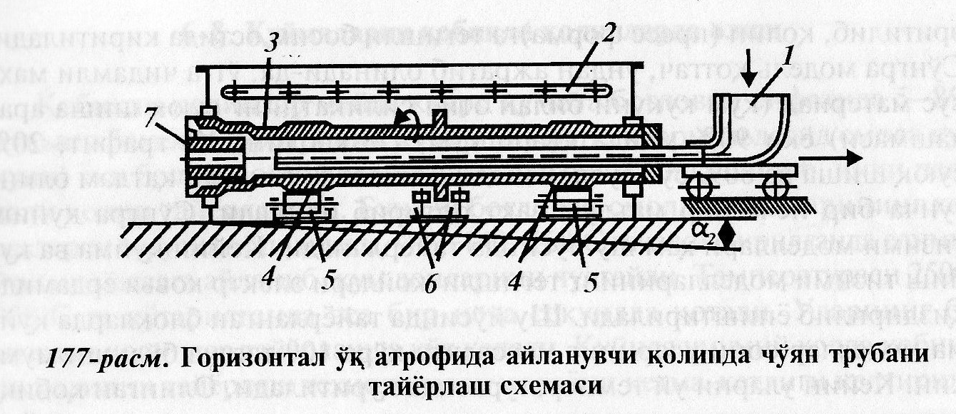
Gorizontal o’q atrofida aylanuvchi qolipda cho’yan trubani tayyorlash sxemasi
Qolipga so’riladigan kovsh novi 1 orqali suyuq metall qo’yiladi (Bunda quymaning bir uchida talab etilgan shaklli va o’lchamli trubalar olish uchun gilli qumdan tayyorlangan sterjenь o’rnatiladi). Mazkur usulda trubalar olishda sirtining tez sovishi sababli qattiqdigi ortadi. Bu esa qolipning ish yuzasi sifatiga putur yetkazadi.

Slide 9
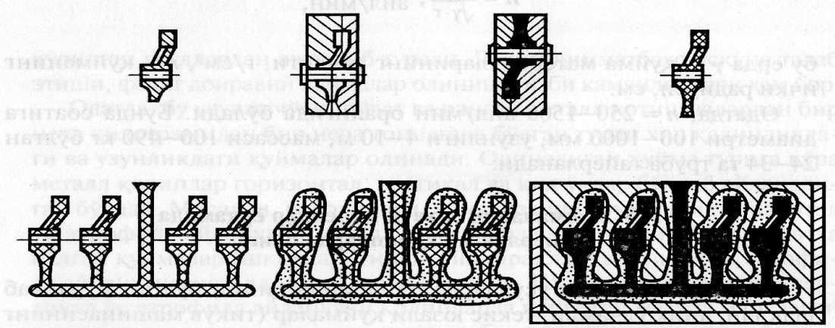
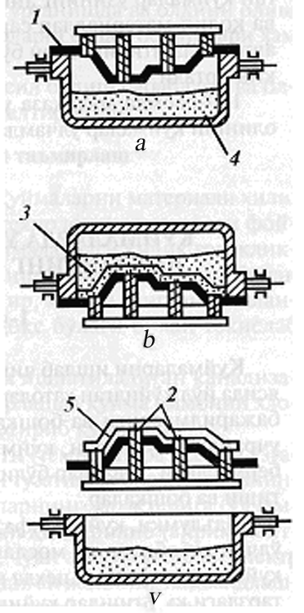
Suyuqlanuvchi modellar yordamida qoliplarda quymalar olish sxemasi:
a –quyma: b– metalldan tayyorlangan quyma qolip; v– kolipga qo’yilgan oson suyuqlanadigai modda; g–modelь; d– modellarnnng umumiy quyma sistema hosil qiluvchi modeli bilan yopishtirilgan blok; ye– qum qoplamali modelь bloki: j– modelь suyultirilgandan keyin opokaga o’rnatilgan modelь blokiga metall quyilishi
Qobiqli qolip tayyorlash texnologik jarayoni sxemasi:
1 − modelь yarim pallasi; 2− shtirь; 3− qolip materiali; 4− bunker; 5− qolip pallasi

Slide 10
Etiboringiz uchun rahmat

